Slide 1

IOS Bootloop при дате 1 января 1970
Автор: Кривоносов Егор Группа: P33111

Slide 2
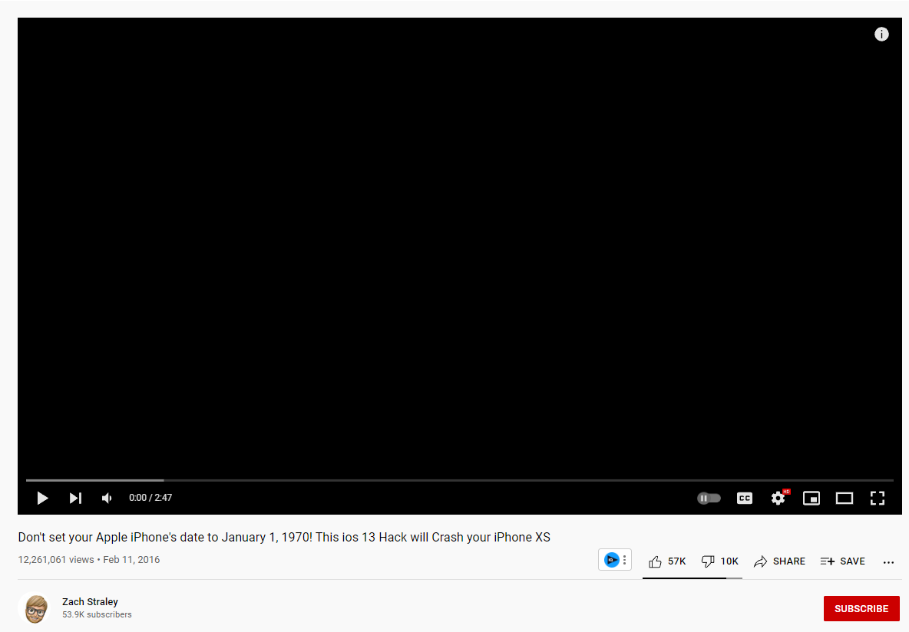
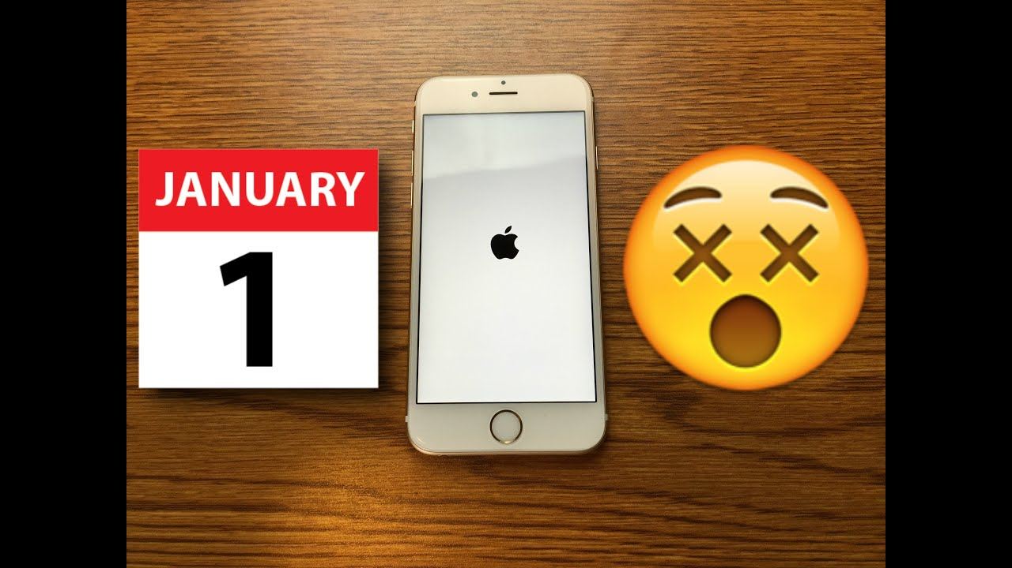

Slide 3
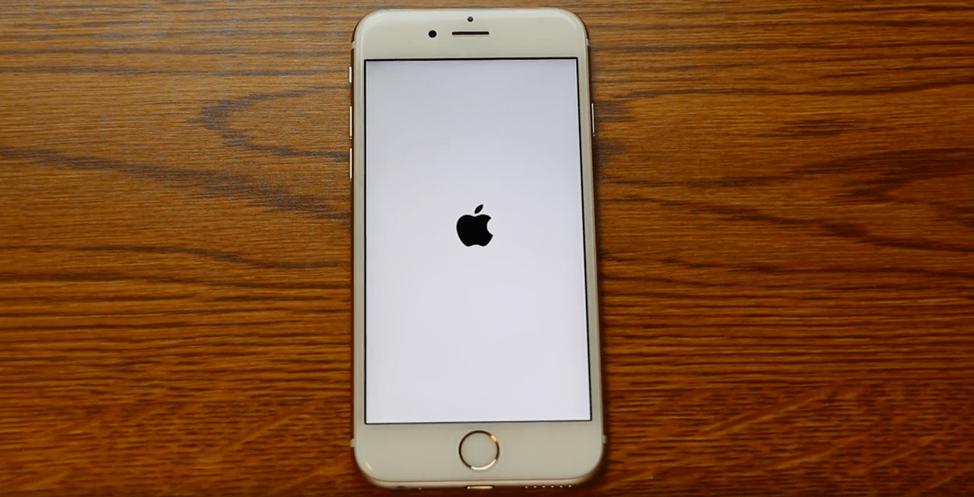
Что такое BootLOOP?

Slide 4

Что же приводило девайсы Apple в данное состояние?

Slide 5
В момент времени 00:00:00 UTC 1 января 1970 года время у нас равно 0. Время у нас в системе считается в секундах.
16 сентября 2004 года в 00:00:00, спустя 12677 дней после начала отсчета Unix-времени, время будет представляться числом: 12 677 x 86 400 = 1 095 292 800.
86 400 – кол-во секунд в сутках (для справки).
Но отсчет может идти и в обратную сторону, используя отрицательные числа! К примеру дата 4 октября 1957 года 00:00:00, это 4472 для до начала отсчета, будет представлена в виде числа: -4 472 x 86 400 = -386 380 800
Минимальная дата для 32 бит: 13 декабря 1901 года. Максимальная дата для 32 бит: 19 января 2038 года. (проблема 2038 года)

Slide 6

Где то ты нас обманываешь!!!
Время же может считаться отрицательным числом, почему же тогда IOS превращался в кирпич?

Slide 7
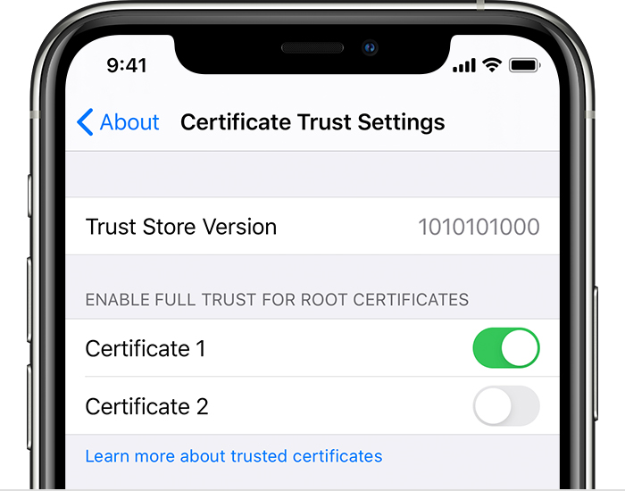

Slide 8




Опять свой стейк готовишь?
Patrick Kelley
Matt Harrigan

Slide 9

Появление Троллей и злоумышленников

Slide 10
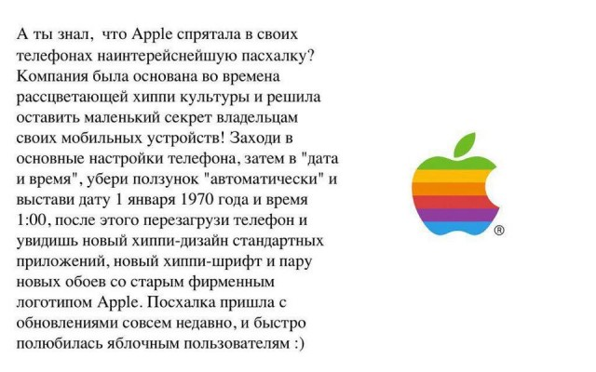

Slide 11
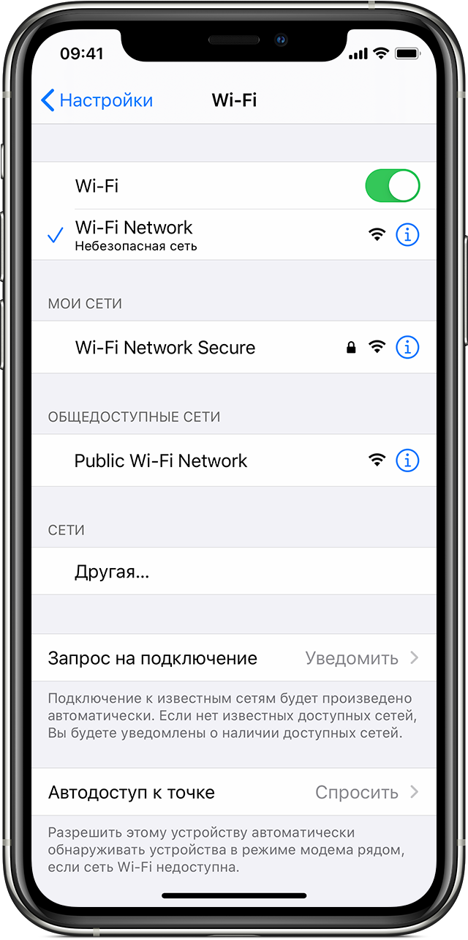

Slide 12
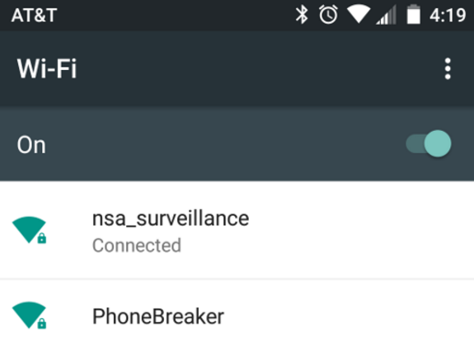

Slide 13
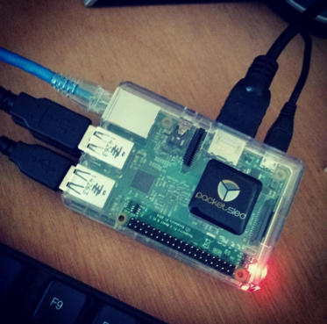
Raspberry Pi + антенна Alfa

Slide 14

Исправление ошибки

Slide 15
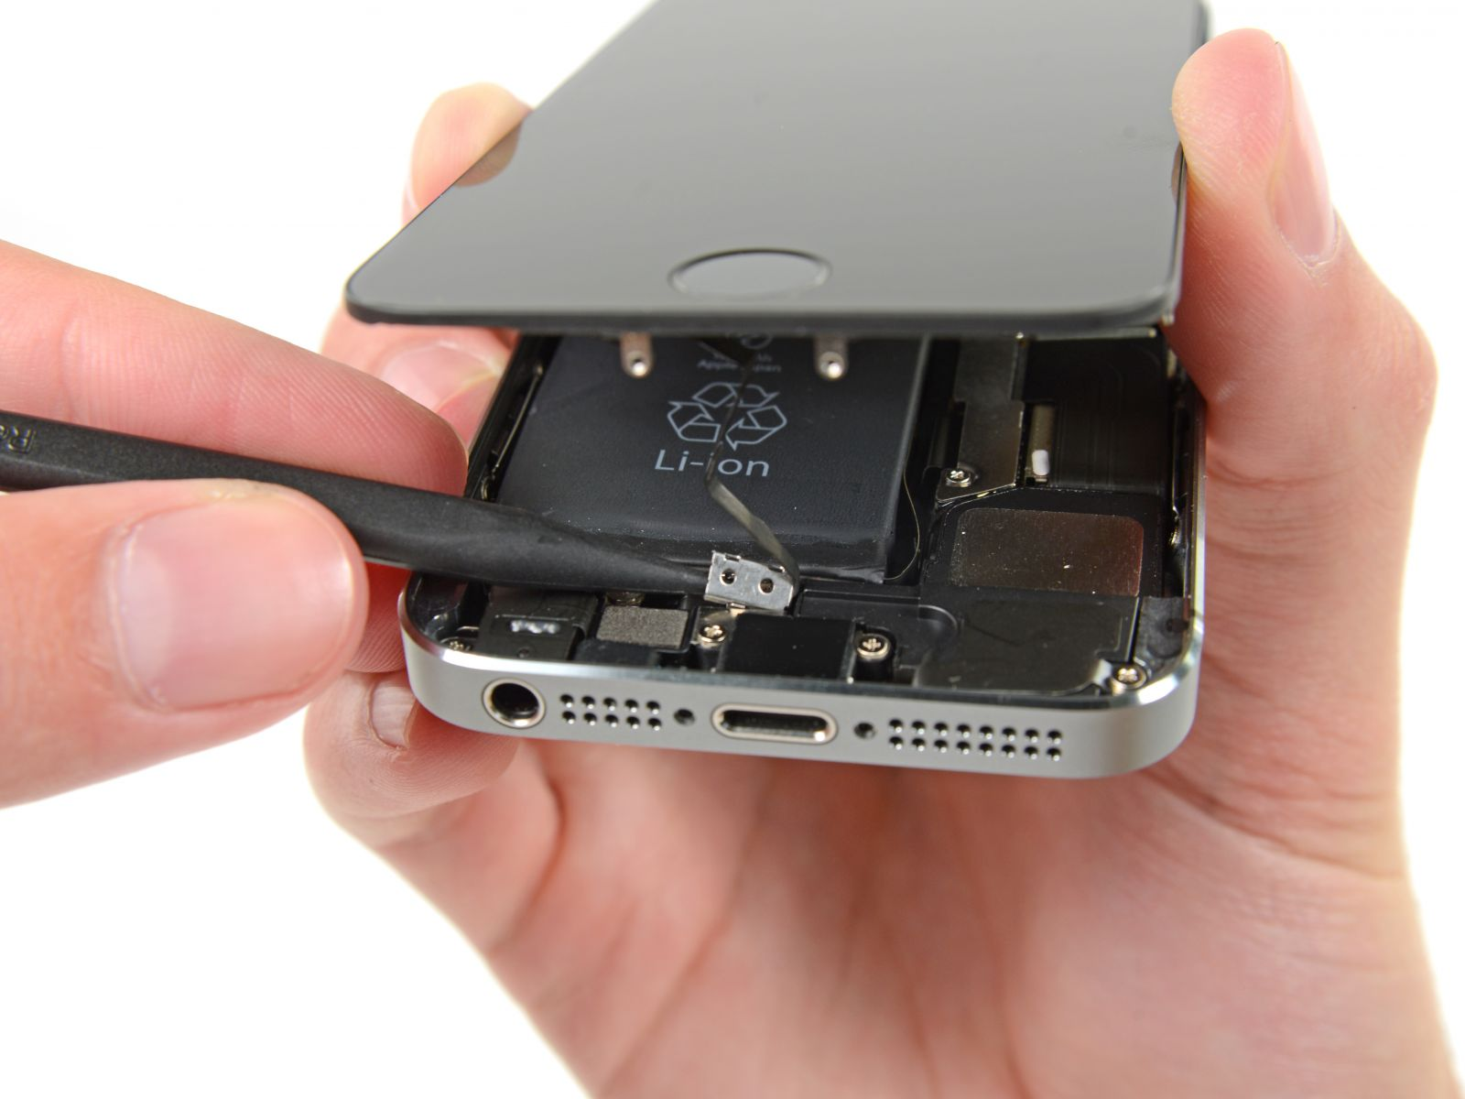

Slide 16


Slide 17


Slide 18


Slide 19

Подведем Итоги!

